Slide 1




CHÀO MỪNG CÁC EM ĐẾN VỚI TIẾT HỌC HÔM NAY

Slide 2




Dựa vào kiến thức đã học của cấp 2, biểu diễn liên kết trong phân tử O₂, H₂O. Liên kết trong hai chất trên có phải là liên kết ion không? Vì sao?

Slide 3




BÀI 11:
LIÊN KẾT CỘNG HÓA TRỊ

Slide 4




NỘI DUNG BÀI HỌC
II. Phân biệt loại liên kết theo độ âm điện
I. Liên kết cộng hóa trị
III. Liên kết sigma (σ) và liên kết pi (π)
IV. Năng lượng của liên kết cộng hóa trị

Slide 5


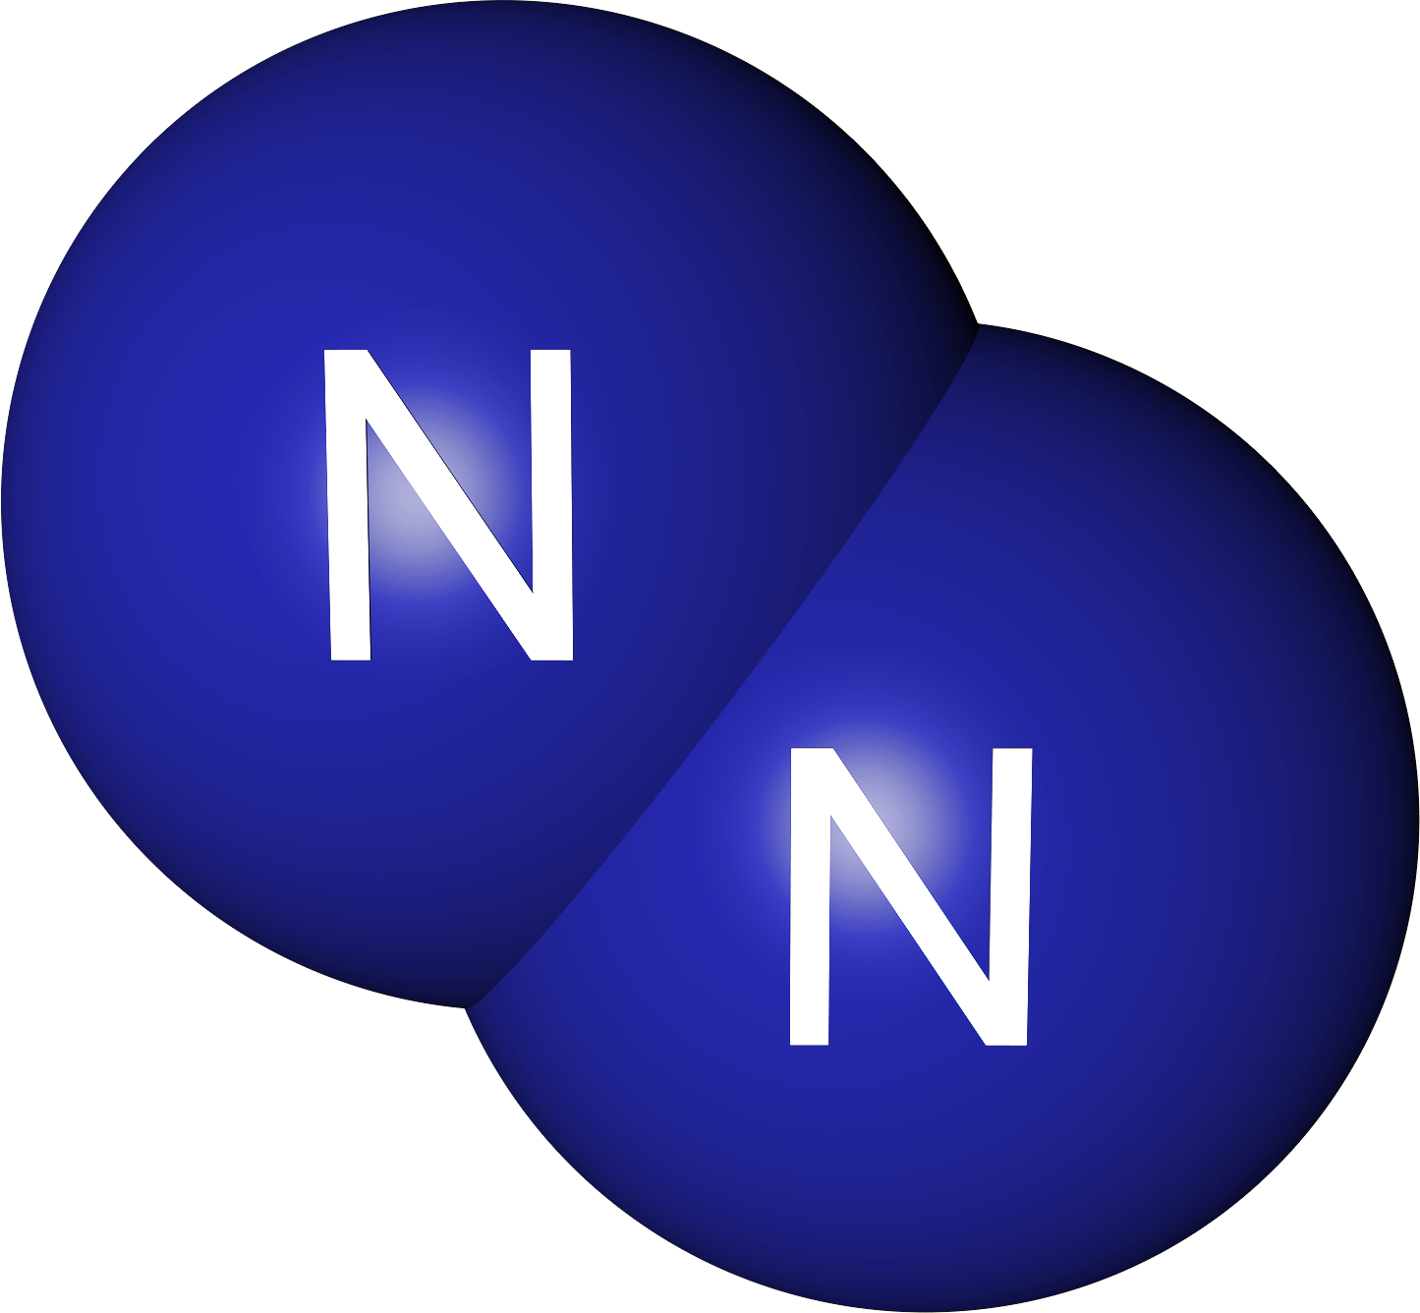


I. Liên kết cộng hóa trị
a, Liên kết cộng hóa trị trong đơn chất

Slide 6



Hoạt động nhóm chuyên gia
Nhóm 1
Nhóm 2
Nhóm 3
Thực hiện phiếu chuyên sâu 1
Thực hiện phiếu chuyên sâu 2
Thực hiện phiếu chuyên sâu 3
Notes:
GV in các phiếu chuyên sâu 1,2,3 cho các nhóm thảo luận

Slide 7

Phiếu chuyên sâu 1
1. Viết cấu hình electron của nguyên tử H (Z = 1)
.………………………………………...............................................................
2. Số electron ở lớp ngoài cùng của nguyên tử H. Biểu diễn số electron ở lớp ngoài cùng của H (mỗi một electron là một dấu chấm)
.....................................................................................................................
3. Để đạt cấu hình bền vững giống với khí hiếm gần nó nhất là He 1s² thì H còn thiếu bao nhiêu electron? Trình bày sự hình thành liên kết trong phân tử H₂?
......................................................................................................................

Slide 8
Phiếu chuyên sâu 2
1. Viết cấu hình electron của nguyên tử O (Z = 8)
......................................................................................................................
2. Số electron ở lớp ngoài cùng của nguyên tử O? Biểu diễn số electron ở lớp ngoài cùng của O (mỗi một electron là một dấu chấm)
.....................................................................................................................
3. Để đạt cấu hình bền vững giống với khí hiếm gần nó nhất thì O còn thiếu bao nhiêu electron? Trình bày sự hình thành liên kết trong phân tử O₂?
......................................................................................................................

Slide 9
Phiếu chuyên sâu 3
1. Viết cấu hình electron của nguyên tử N (Z = 7)
........................................................................................................................
2. Số electron ở lớp ngoài cùng của nguyên tử N? Biểu diễn số electron ở lớp ngoài cùng của N (mỗi một electron là một dấu chấm)
........................................................................................................................
3. Để đạt cấu hình bền vững giống với khí hiếm gần nó thì N còn thiếu bao nhiêu electron? Trình bày sự hình thành liên kết trong phân tử N₂?
........................................................................................................................

Slide 10

Đáp án
Phiếu chuyên sâu 1
1. 1s¹
2. H có 1 electron ở lớp vỏ ngoài cùng: H·
3. Để đạt cấu hình bền vững giống với khí hiếm gần nó nhất là He 1s² thì H còn thiếu 1 electron. Sự hình thành liên kết trong H₂:
Nguyên tử H có 1 electron lớp ngoài cùng, để đạt cấu hình khí hiếm gần nhất; mỗi nguyên tử góp chung 1 electron để tạo nên 1 cặp eletron dùng chung cho cả 2 nguyên tử.
→ Liên kết cộng hóa trị: Liên kết đơn

Slide 11



Phiếu chuyên sâu 2
1. 1s²2s²2p⁴ .
2. O có 6 electron ở lớp vỏ ngoài cùng :
3. Để đạt cấu hình bền vững giống với khí hiếm gần nó nhất thì O còn thiếu 2 electron. Sự hình thành liên kết trong O₂:
Nguyên tử O có 4 electron lớp ngoài cùng, để đạt cấu hình khí hiếm gần nhất; mỗi nguyên tử góp chung 2 electron để tạo nên 2 cặp eletron dùng chung cho cả 2 nguyên tử.
→ Liên kết cộng hóa trị: Liên kết đôi

Slide 12



Phiếu chuyên sâu 3
1. 1s²2s²2p³
2. N có 5 electron ở lớp vỏ ngoài cùng:
3. Để đạt cấu hình bền vững giống với khí hiếm gần nó thì N còn 3 electron. Sự hình thành liên kết trong phân tử N₂ :
Nguyên tử N có 5 electron lớp ngoài cùng, để đạt cấu hình khí hiếm gần nhất; mỗi nguyên tử góp chung 3 electron để tạo nên 3 cặp eletron dùng chung cho cả 2 nguyên tử.
→ Liên kết cộng hóa trị: Liên kết 3

Slide 13
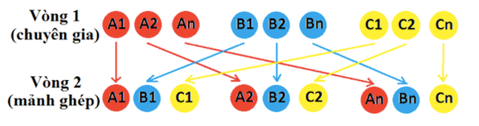
Hoạt động nhóm mảnh ghép
Notes:
GV in các phiếu mảnh ghép 1 cho các nhóm thảo luận

Slide 14
Phiếu mảnh ghép 1
 | H₂ | O₂ | N₂ | Cl₂
Công thức electron
CTCT
Số liên kết giữa hai nguyên tử.
Khái niệm liên kết cộng hóa trị
Khái niệm liên kết cộng hóa trị không cực

Slide 15
Đáp án
Phiếu mảnh ghép 1
 | H₂ | O₂ | N₂
Công thức electron | H:H | O::O | N:::N
CTCT | H-H | O=O | N≡N
Số liên kết giữa hai nguyên tử. | 1 | 2 | 3
Khái niệm liên kết cộng hóa trị | Liên kết cộng hóa trị là liên kết được hình thành bởi một hay nhiều cặp electron dùng chung giữa hai nguyên tử.
Khái niệm liên kết cộng hóa trị không cực | Liên kết cộng hóa trị không phân cực: các cặp electron chung không bị hút lệch về phía nguyên tử nào.

Slide 16
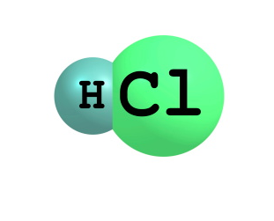
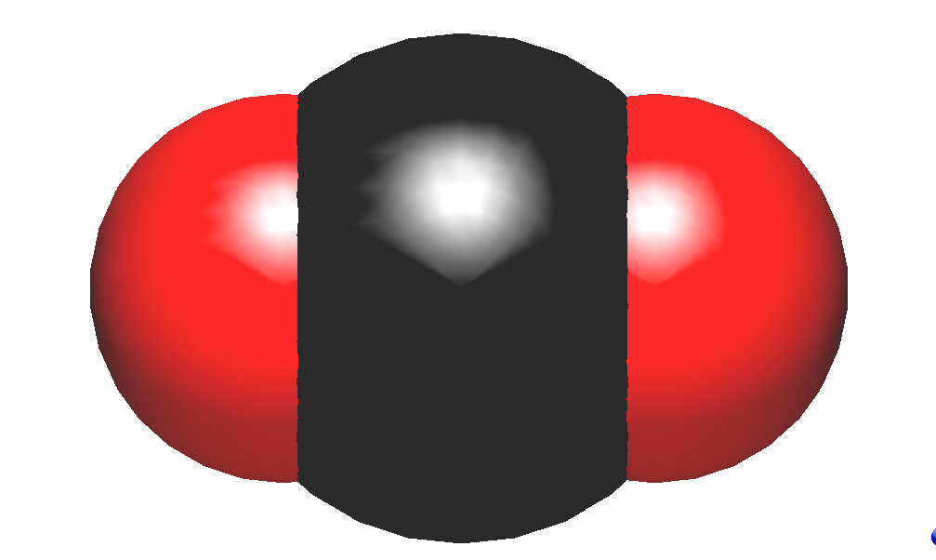
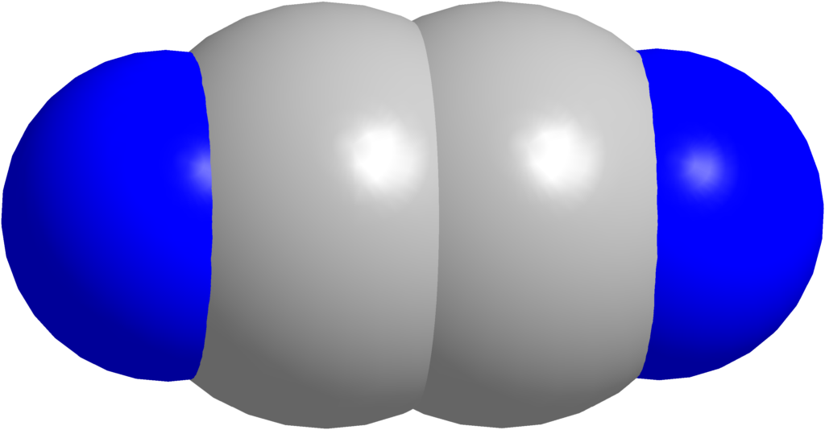
I. Liên kết cộng hóa trị
b, Liên kết cộng hóa trị trong hợp chất

Slide 17
Hoạt động nhóm chuyên gia
Nhóm 1
Nhóm 2
Nhóm 3
Thực hiện phiếu chuyên sâu 4
Thực hiện phiếu chuyên sâu 5
Thực hiện phiếu chuyên sâu 6
Notes:
GV in các phiếu chuyên sâu 4,5,6 cho các nhóm thảo luận

Slide 18
Phiếu chuyên sâu 4
1. Viết cấu hình electron của nguyên tử H (Z = 1), Cl (Z = 17)
......................................................................................................................
2. Số electron ở lớp ngoài cùng của nguyên tử H và Cl. Biểu diễn số electron ở lớp ngoài cùng của H và Cl (mỗi một electron là một dấu chấm).
......................................................................................................................
3. Để đạt cấu hình bền vững giống với các khí hiếm gần nó nhất thì nguyên tử H và Cl còn thiếu bao nhiêu electron? Trình bày sự hình thành liên kết trong phân tử HCl?
......................................................................................................................

Slide 19
Phiếu chuyên sâu 5
1. Viết cấu hình electron của nguyên tử C (Z = 6) và O (Z = 8).
......................................................................................................................
2. Số electron ở lớp ngoài cùng của nguyên tử C và O? Biểu diễn số electron ở lớp ngoài cùng của C và O (mỗi một electron là một dấu chấm).
.....................................................................................................................
3. Để đạt cấu hình bền vững giống với các khí hiếm gần nó nhất thì C và O còn thiếu bao nhiêu electron? Trình bày sự hình thành liên kết trong phân tử CO₂?
......................................................................................................................

Slide 20
Phiếu chuyên sâu 6
1. Viết cấu hình electron của nguyên tử H (Z = 1) và C (Z = 6)
........................................................................................................................
2. Số electron ở lớp ngoài cùng của nguyên tử H và C? Biểu diễn số electron ở lớp ngoài cùng của H và C (mỗi một electron là một dấu chấm)
........................................................................................................................
3. Để đạt cấu hình bền vững giống với các khí hiếm gần nó thì còn thiếu bao nhiêu electron? Trình bày sự hình thành liên kết trong phân tử C₂H₂?
........................................................................................................................

Slide 21
Còn nữa….
Có đủ bộ word và powerpoint cả năm tất cả các bài môn: Hóa 10 Cánh diều
https://tailieugiaovien.edu.vn/lesson/powerpoint-hoa-10-canh-dieu/

Slide 22


KHO HỌC LIỆU SỐ 4.0
https://tailieugiaovien.edu.vn
Thày cô liên hệ 0969 325 896 ( có zalo )
để có trọn bộ cả năm PowerPoint và Word bộ giáo án này.
Cung cấp giáo án tất cả các môn học cho 3 bộ sách giáo khoa mới
CÁNH DIỀU, KẾT NỐI TRI THỨC, CHÂN TRỜI SÁNG TẠO
Thày cô xem và tải tài liệu tại website: tailieugiaovien.edu.vn

